Slide 1
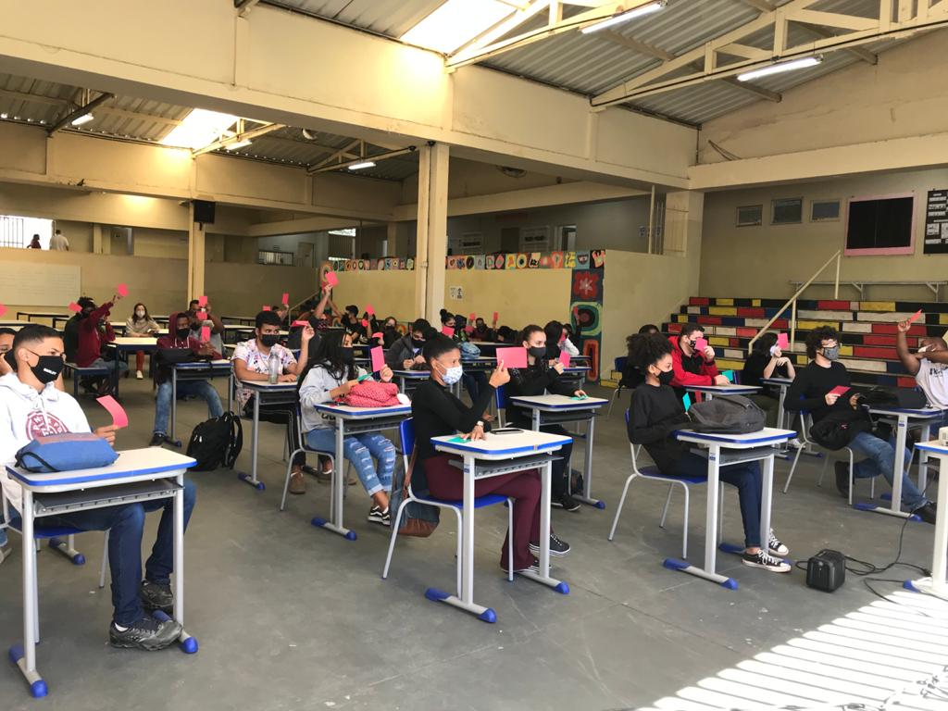
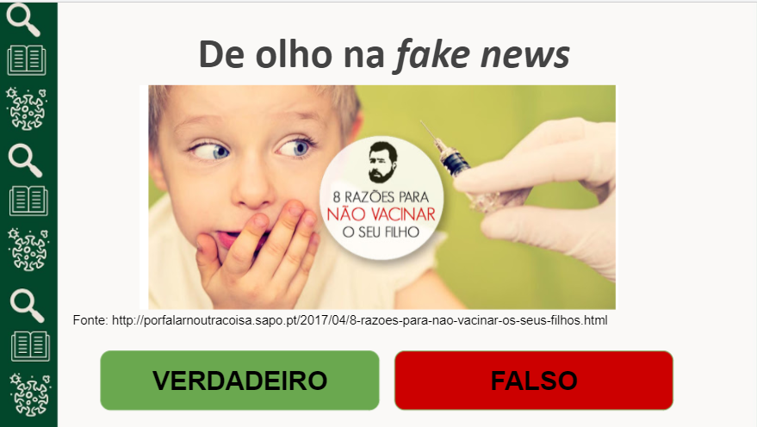
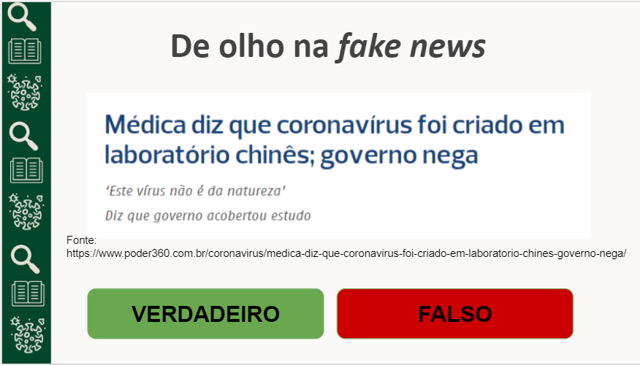
Programa Institucional de Bolsa de Iniciação à Docência - USP
Doenças emergentes e vacinas: conhecimento científico para combater a desinformação
Sofia M. M. Pozo; Ettore A. de Oliveira; Beatriz P. Fernandes,
Bruna de O. Ferreira Taitiâny K.Bonzanini
PIBID/ESALQ/USP
Contexto
Durante a interação, foram apresentadas algumas formas de reconhecer a veracidade de notícias e informações, assim como os malefícios da falta de vacinação e a possibilidade da volta de algumas doenças erradicadas, como o sarampo, que podem ser causadas por conta da desinformação.
Na segunda live buscou-se atrair a atenção dos estudantes através de um jogo, cujo objetivo era refletir e discutir possíveis escolhas de uma personagem com relação ao tema COVID-19, mais diretamente ao “Kit Covid”. Dessa forma, durante o jogo os estudantes acompanharam uma história e realizaram escolhas, dentre opções, para a personagem, refletindo se ela deveria optar por utilizar ou não o Kit Covid. Para escolher a opção os estudantes levantaram os cartões (verde e vermelho), indicando as duas possibilidades sugeridas na história (Figura 2). Após realizar a escolha, foram feitas discussões do motivo pelo qual optaram por ela e se estaria certa ou não, buscando elencar conhecimentos científicos que poderiam auxiliar nas escolhas.
No dia 11 de março de 2020, a Organização Mundial da Saúde (OMS) classificou o novo coronavírus SARS-CoV-2 como agente de uma nova pandemia, sendo um vírus altamente transmissível. Os impactos para a saúde pública e os questionamentos gerados sobre a origem e o combate à doença, associado a disseminação das notícias falsas, as chamadas fake news, também trouxeram questões educacionais: como trabalhar, de modo remoto, conhecimentos científicos para combater as desinformações? Buscando contribuir para essa discussão, o grupo PIBID/ESALQ desenvolveu duas lives para estudantes do ensino médio da E.E. Antonio de Mello Cotrim, com o objetivo de apresentar o tema “Doenças emergentes, vacinas e Kit Covid”.
Desenvolvimento
Realizou-se as atividades no formato de live em razão da situação de isolamento social resultante da pandemia. Optou-se por esse formato pois viabilizou o contato entre os pibidianos e estudantes, promovendo uma maior interação, ao contrário de vídeos previamente gravados. Durante a realização das duas lives os estudantes receberam “cartões” de duas cores, verde e vermelho, para que pudessem participar das discussões colocadas.
Na primeira live foi apresentada, através de slides contendo explicações, fotos e vídeos curtos, a história das vacinas e as principais doenças consideradas emergentes, sendo possível explicar o que são doenças infecciosas emergentes, as diferenças entre pandemia, endemia, e exemplos de surtos de doenças que ocorreram ao longo da história da humanidade, incluindo a nova pandemia ocasionada pelo Sars-Cov-2 e sua origem. A explicação envolveu também a importância das vacinas e das campanhas de vacinação para toda a população. No decorrer da apresentação foi realizada uma breve dinâmica: foram apresentados exemplos de fake news (Figura 1) que circularam pela redes sociais e canais de mídia sobre as vacinas e a pandemia da COVID-19 e então, os estudantes foram questionados sobre a veracidade das informações, ou seja, se acreditavam ou não em tais notícias. Os estudantes interagiram utilizando os cartões, sendo o verde para “notícia verdadeira” e o vermelho para “notícia falsa”.
Figura 2: Estudantes interagindo por meio dos cartões.
Posteriormente, realizou-se explicações sobre o tratamento precoce e o “Kit Covid”, buscando elucidar os conhecimentos científicos aceitos atualmente sobre esses assuntos. Além disso, foram apresentadas as etapas que são necessárias para o desenvolvimento de vacinas contra o SARS-CoV-2 por meio de um vídeo. Por último, foram discutidas maneiras de identificar notícias falsas e qual a importância de verificar a veracidade de fatos, principalmente antes de divulgar ou compartilhar qualquer informação.
Figura 1: Slides apresentando uma fake news.
Considerações Finais
A realização da live viabilizou o contato com os estudantes do ensino médio e, apesar de ser um modelo que possibilita pouca discussão, foi possível propor uma estratégias de uso de cartões para questionamentos e para um jogo, provocando a participação de todos no decorrer da apresentação. Além disso, a apresentação de um tema que está sendo vivenciado e constantemente debatido na sociedade permite que os estudantes construam um pensamento crítico e autônomo sobre o período que está sendo vivenciado, a pandemia de COVID-19.

